Slide 1

بسم الله الرحمن الرحيم
الصف/ الثاني
اليوم /
التاريخ /
المادة / رياضيات
معلمة المادة / مباركة الزبيدي

Slide 2
الفصل
7
القياس : النقود والزمن

Slide 3
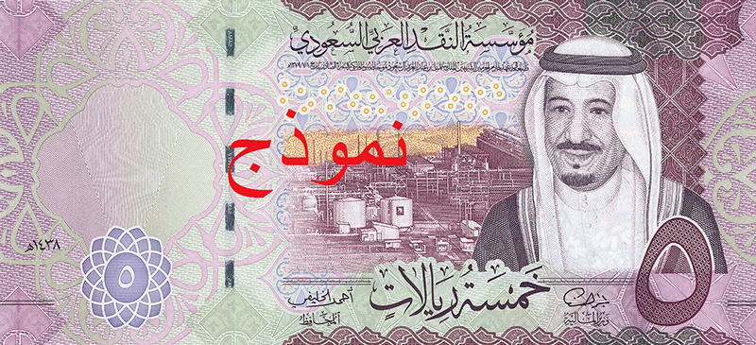
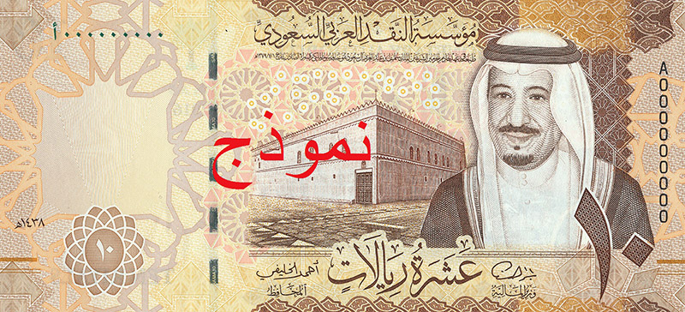
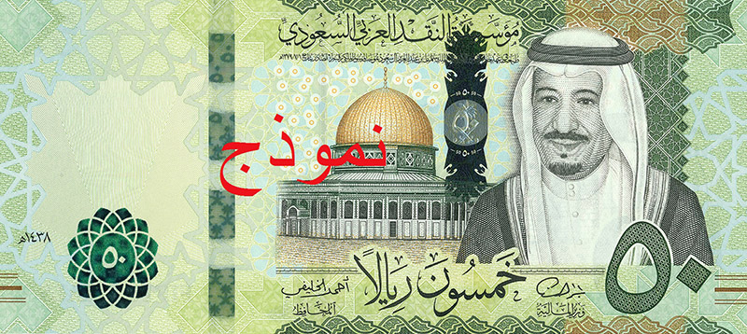
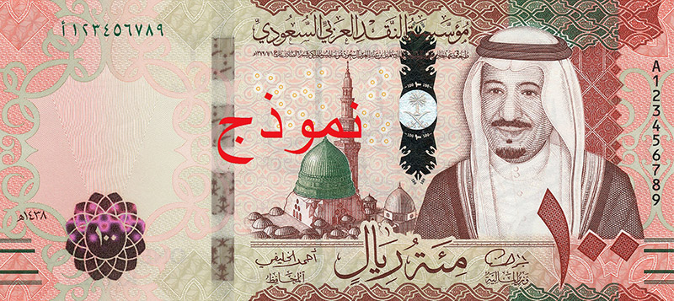
أستكشف :
ما فئات الأوراق النقدية الظاهرة في الصورة ؟

Slide 4
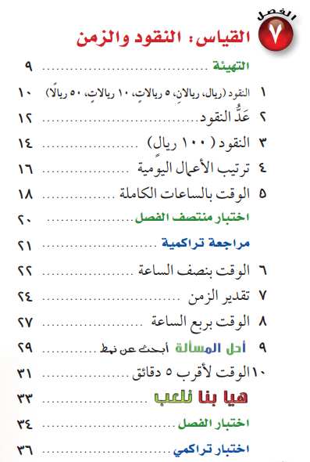
سنتعلم في هذا الفصل

Slide 5
المفردات
ساعة العقارب
صباحاً
ريال
مساءً
5 ريال
الساعة
عقرب الساعات
أسبوع
100 ريال
الدقيقة

Slide 6
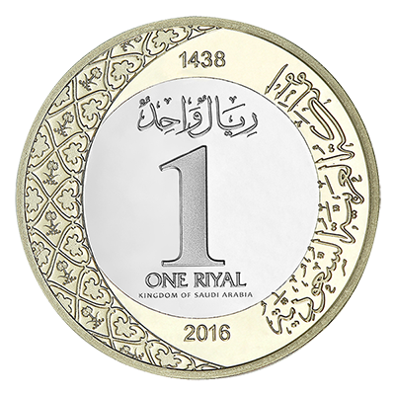
التهيئة :
أعد ، ثم أكتب المجموع :
1
27
27
26
25
20
10
........... ، ........... ، ............ ، ........... ، ........... = ............ ريالاً
أعد قفزياً خمسات ، و أملأ الفراغ
2
45
40
30
20
5 ، 10 ، 15 ، ......... ، 25 ، ......... ، 35 ، .......... ،............
أعد قفزياً عشرات ، و أملاً الفراغ :
3
70
60
40
30
10 ، 20 ، ...... ، ........ ، 50 ، .......... ، .............

Slide 7
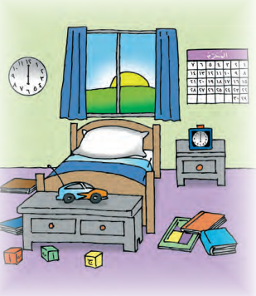
التهيئة :
أضع دائرة حول ثلاثة أشياء في الصورة تخبرني عن الزمن :
4

